Slide 1
웹 메일 시스템
유지보수
-중간발표-
3조
20133267 정대겸
20163291 백소현
20163335 곽지원

Slide 2
CONTENTS
프로젝트 개요
유지보수
팀 구성
일정 계획
의사소통 계획
형상관리 계획

Slide 3
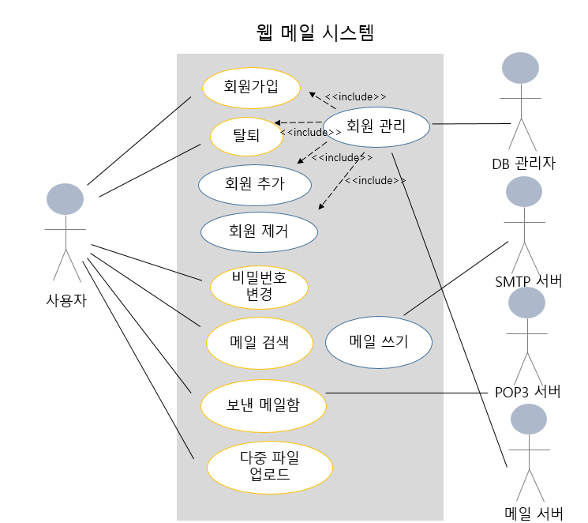
프로젝트 개요

Slide 4
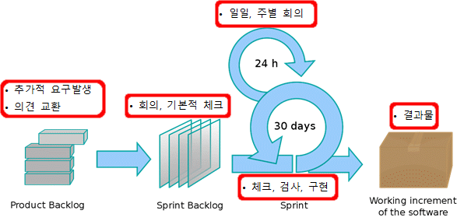
유지보수
교정 유지보수 : 기본 프로그램에 기능 추가
적응 유지보수 : james 서버, tomcat, mysql, Xshell
완전화 유지보수 : 회원가입, 회원탈퇴, 주소록
예상 유지보수

Slide 5
팀 구성
정대겸 | 계획서 작성, 메일 검색기능, 회원가입 기능 개발
곽지원 | 계획서 작성, 회원탈퇴 기능, 다중파일 업로드 기능 개발
백소현 | 계획서 작성, 비밀번호 변경 기능, 보낸 메일함 기능 개발

Slide 6
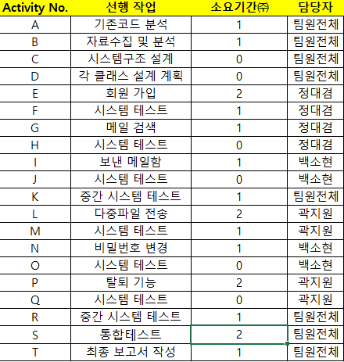
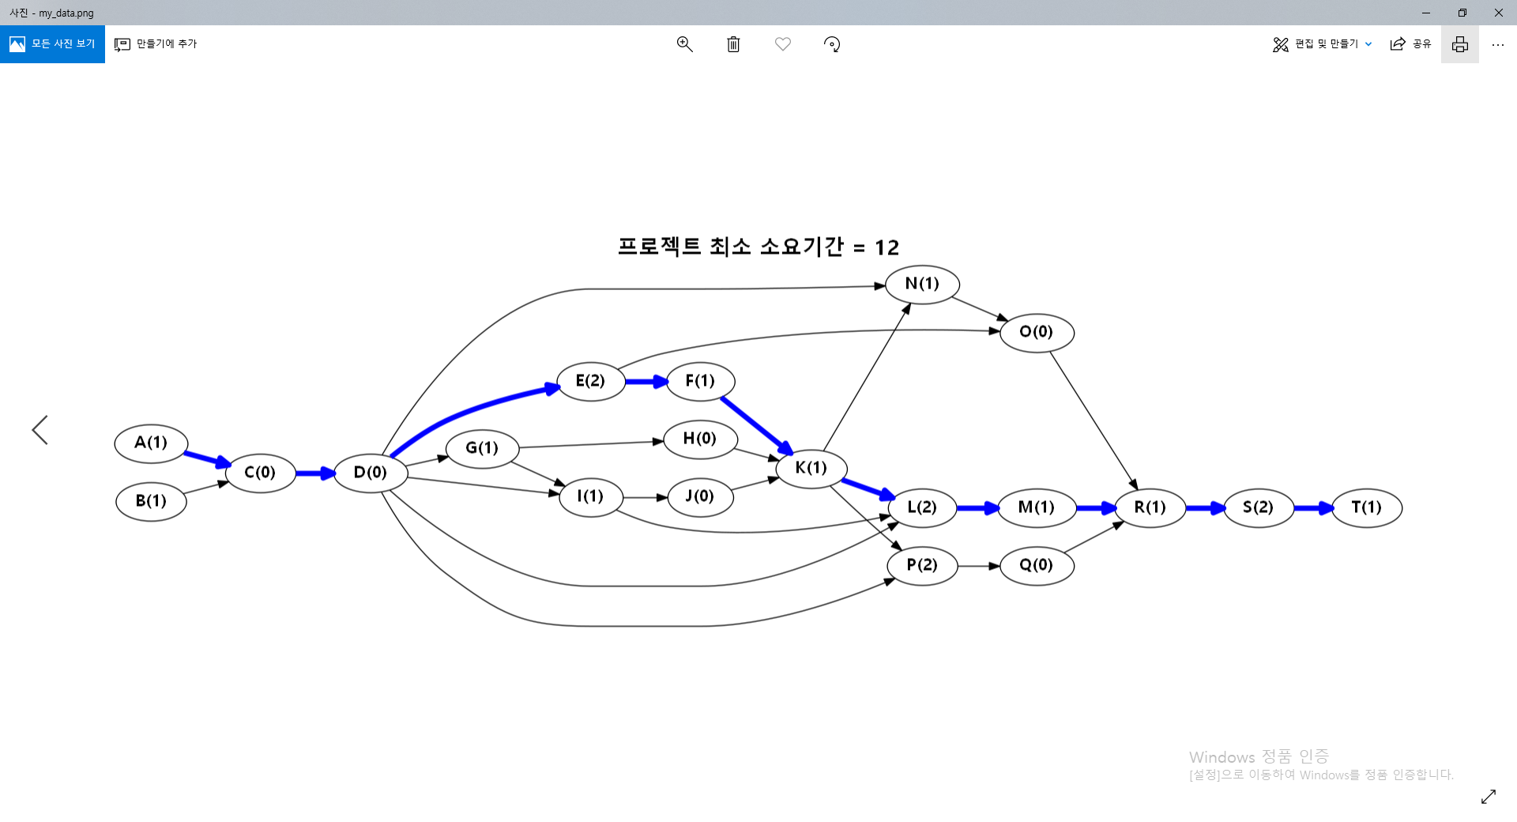
일정 계획

Slide 7
의사소통 계획
주 단위 | 종류 | 회의 종류
4월 2주 (8일~14일) | 웹 메일 기능 추가 선정 | 스크럼 이용
4월 3주 (15일~21일) | 구현 기능 역할 분담, 계획서 작성 | 애자일 방법론, 스크럼 이용
4월 4주 (22일~28일) | 프로그램 구현기능 도출, 회의록 작성 | 스프린트 이용
5월 1주 (29일~5일) | 프로그램 구현기능 도출 | 스프린트를 이용
5월 2주 (6일~12일) | 프로그램 중간 점검 및 중간발표 | 스크럼 이용
5월 3주 (13일~19일) | 보완할 점과 개선해야할 점 피드백 및 프로그램 수정, 회의록 작성 | 애자일 방법론으로 계획 수정
5월 4주 (20일~26일) | 발표 및 결과보고서 제출 | 스프린트를 이용

Slide 8
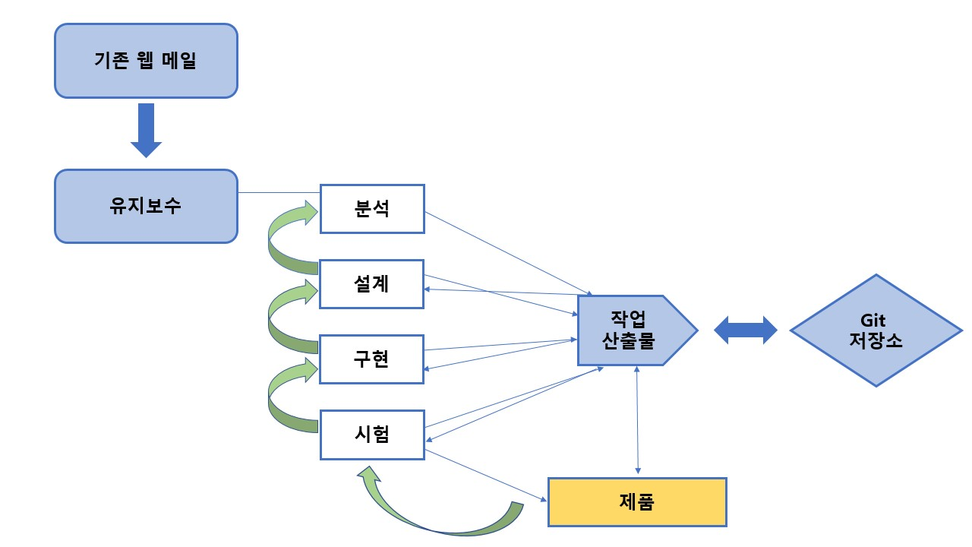
형상관리 계획

Slide 9
THANK YOU

